Slide 1
ADIYAMAN EMNİYET ORTAOKULU ‘’MEVLİDİ NEBİ HAFTASI’’ 6.SINIFLAR DİN KÜLTÜRÜ VE AHLAK BİLGİ YARIŞMASI ZAFER GÜNER

Slide 2
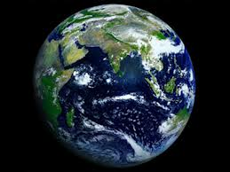
SORU 1-HZ.MUHAMMED(sav)’DEN EVVEL MEKKE
ŞEHRİNE HANGİ PEYGAMBERLER UĞRAMIŞTIR?

Slide 3
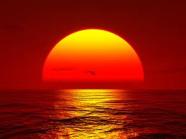
CEVAP 1
a-HZ.ADEM (a.s) 5
B-hz.İBRAHİM.(A.S)2.5
C-HZ.İSMAİL.(a.s)2.5

Slide 4
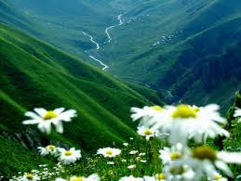
SORU 2-FİL VAKASINDAN 50 GÜN KADAR SONRA ,REBİUL EVVEL AYININ 12.GECESİ MEKKE’DE MEYDANA GELEN BÜYÜK HADİSE NEDİR?

Slide 5
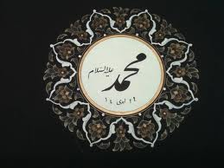
CEVAP 2-

Slide 6
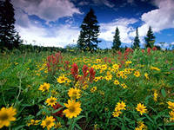
SORU 3-:PEYGAMBER EFENDİMİZİN ,İSMİNİN BAŞINA GETİRİLEN “HZ.”KISALTMASININ TÜRKÇE KARŞILIĞI NEDİR?

Slide 7
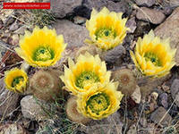
CEVAP 3-:” SAYGI DEĞER”

Slide 8
SORU 4:NAMAZIN HAZIRLIK ŞARTLARINDAN OLAN “HADESTEN TAHARET” NE ANLAMA GELİR?

Slide 9
CEVAP 4-”GUSÜL ABDESTİ ALMA,MANEVİ KİRLİLİKTEN TEMİZLENME.

Slide 10
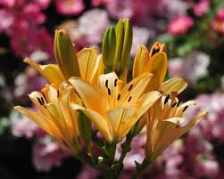
SORU 5-
”İSMAİL’ İ DE HATIRLA ŞÜPHESİZ O, SÖZÜNDE DURAN BİR KİMSE İDİ”
“İDRİS’İ DE HATIRLA ŞÜPHESİZ O DOĞRU SÖZLÜ BİR NEBİ İDİ”
AYETLERİNDE PEYGAMBERLERE AİT HANGİ SIFATTAN SÖZ EDİLMEKTEDİR?

Slide 11
CEVAP 5-”SIDK”YANİ “DOĞRULUK”

Slide 12
SORU 6-HANGİ PEYGAMBERLERE
SUHUF VERİLMİŞTİR?

Slide 13
CEVAP 6-HZ.ADEM(AS),
HZ.ŞİT (AS),HZ.İDRİS(AS),HZ.İBRAHİM(AS)

Slide 14
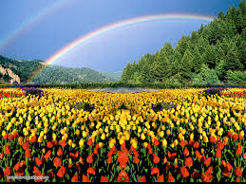
SORU 7-MÜSLÜMANLIĞI KABUL ETTİĞİ İÇİN İLK ŞEHİD EDİLEN
SAHABE VE EŞİNİN ADINI NEDİR?

Slide 15
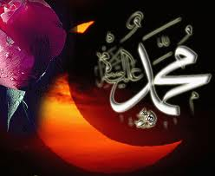
CEVAP 7- HZ.YASİR VE
HZ. SÜMEYYE (RA)

Slide 16
SORU 8:ALLAH (CC)IN PEYGAMBERİMİZE İLK SÖZÜ (EMRİ) NE OLMUŞTU?

Slide 17
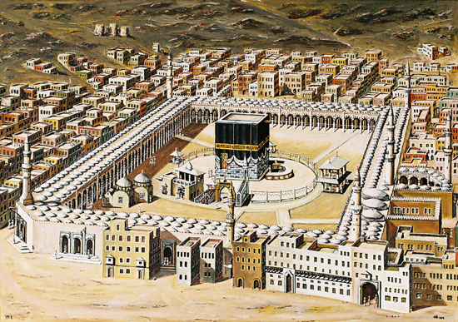
CEVAP 8-”OKU”

Slide 18
SORU 9-HİCRETİN 6. YINLINDA MEKKELİLERİN PEYGAMBERİMİZİ VE MEDİNE MÜSLÜMANLARINI TARAF KABUL EDEREK YAPTIKLARI ANTLAŞMANIN ADI NEDİR?

Slide 19
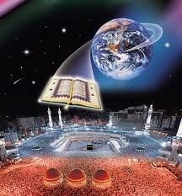
CEVAP 9-”HUDEYBİYE”

Slide 20
SORU 10:”ÜZÜLME, ÇÜNKÜ ALLAH(CC)BİZİMLE BERABERDİR”PEYGAMBERİMİZ BU SÖZÜ NE ZAMAN SÖYLEDİ?

Slide 21
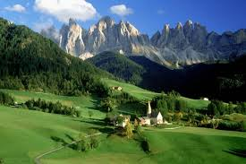
CEVAP 10-HİRET YOLCULUĞU SIRASINDA SEVR MAĞARASINDA.

Slide 22
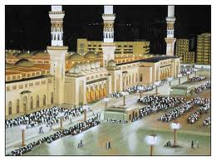
SORU 11-MEDİNE’DE HİCRETTEN HEMEN SONRA YAPILAN
BİRÇOK SOSYAL İŞLEVİ OLAN İLK MESCİDİN ADI NEDİR?

Slide 23
CEVAP 11-”MESCİD-İ NEBİ”

Slide 24
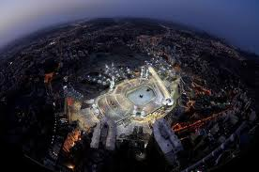
SORU 12-MEKKE’DEN SADECE İNANÇLARINI YAŞAMAK İÇİN MEDİNE HİCRET EDEN SAHABEYE NE İSİM VERİLİR?

Slide 25
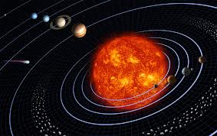
CEVAP 12-”MUHACİR”

Slide 26
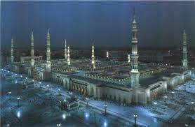
SORU 13-İLK MÜSLÜMAN KÖLELERDEN OLUP PEYGAMBERİMİZİN MÜEZZİNLİĞİNİ YAPAN KİMDİR?

Slide 27
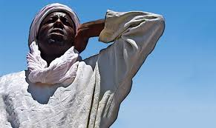
13- BİLAL-İ HABEŞİ

Slide 28
SORU 14-PEYGAMBERİMİZİN PEYGAMBERLİĞİ KAÇ YIL SÜRMÜŞTÜR?

Slide 29
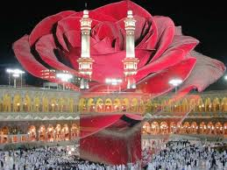
CEVAP 14-”23 YIL”

Slide 30
SORU15-KURAN –I KERİM HANGİ GECEDE İNDİRİLMEYE BAŞLANDI

Slide 31
CEVAP 15-”KADİR GECESİ”

Slide 32
YEDEK SORULAR

Slide 33
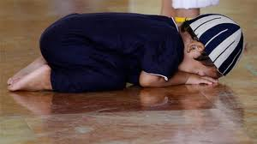
YEDEK 1-ÜLKEMİZDE NAMAZ KILMAK İÇİN HANGİ TARAFA YÖNELİRİZ?(YÖN OLARAK)

Slide 34
YEDEK CEVAP 1- GÜNEY’E DÖNERİZ.

